Slide 1
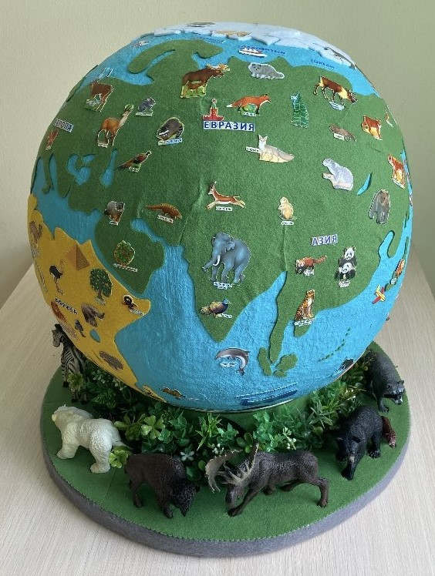
МУНИЦИПАЛЬНОЕ БЮДЖЕТНОЕ ДОШКОЛЬНОЕ ОБРАЗОВАТЕЛЬНОЕ УЧРЕЖДЕНИЕ ''ДЕТСКИЙ САД ОБЩЕРАЗВИВАЮЩЕГО ВИДА №22 ''ЗОЛОТОЙ КЛЮЧИК'' МУНИЦИПАЛЬНОГО ОБРАЗОВАНИЯ ГОРОДСКОЙ ОКРУГ СИМФЕРОПОЛЬ РЕСПУБЛИКИ КРЫМ
Муниципальный этап Всероссийского конкурса «Воспитатель года России – 2024».
«Моя педагогическая находка»
«Занимательный геобордик»
Выполнила воспитатель : Бондарева Елена Юрьевна
Г.Симферополь 2023г

Slide 2
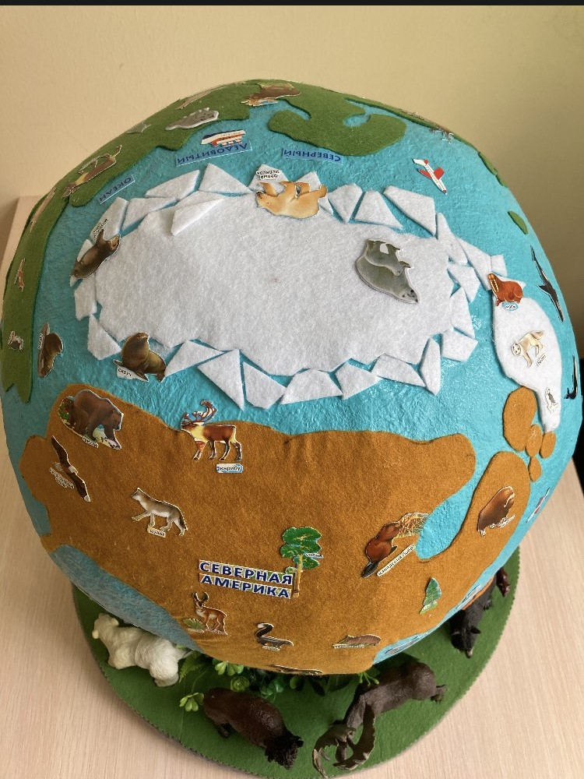
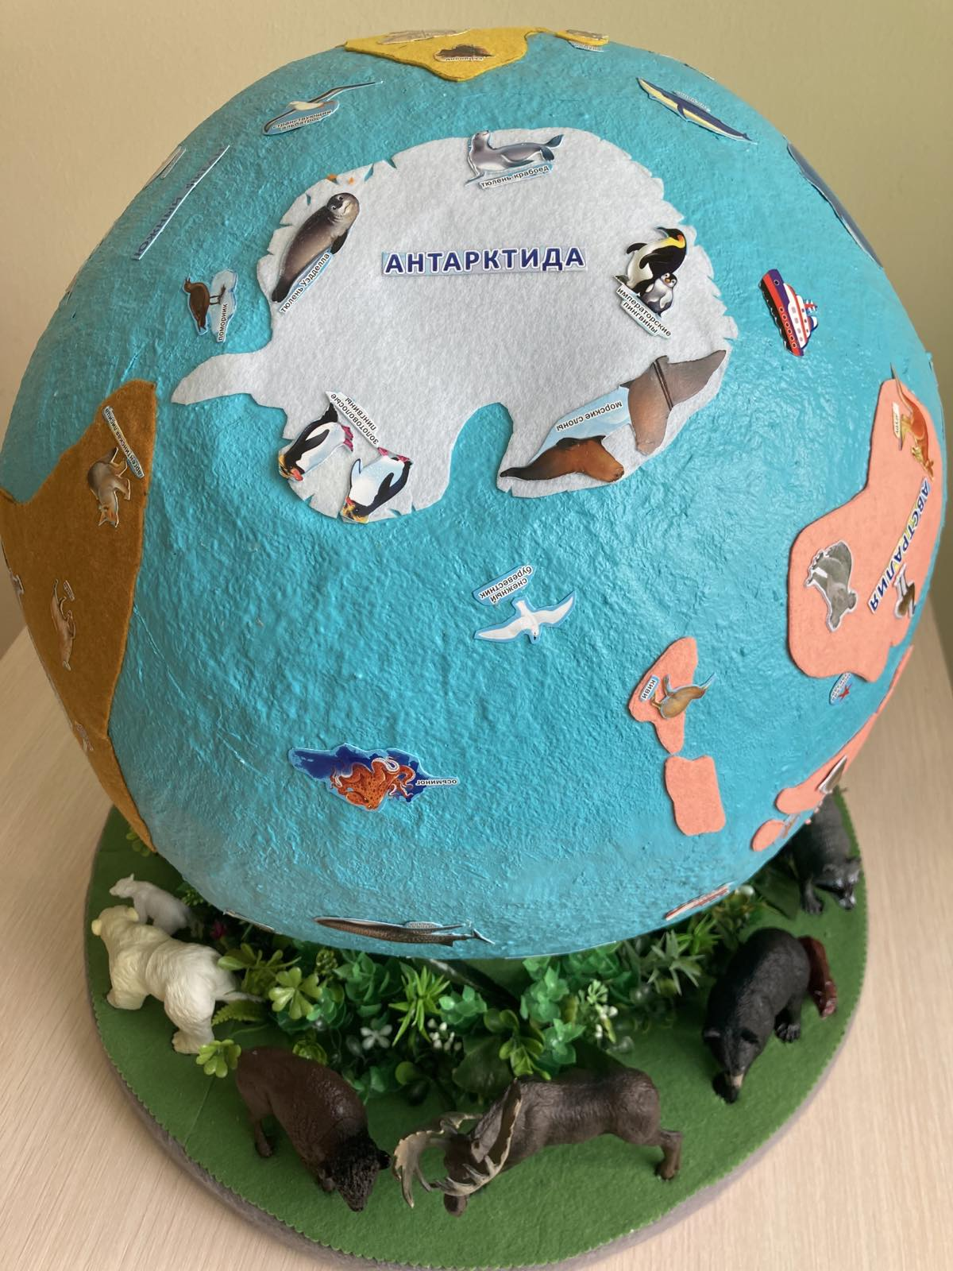
Моя педагогическая разработка – это пособие «Занимательный геобордик»

Slide 3
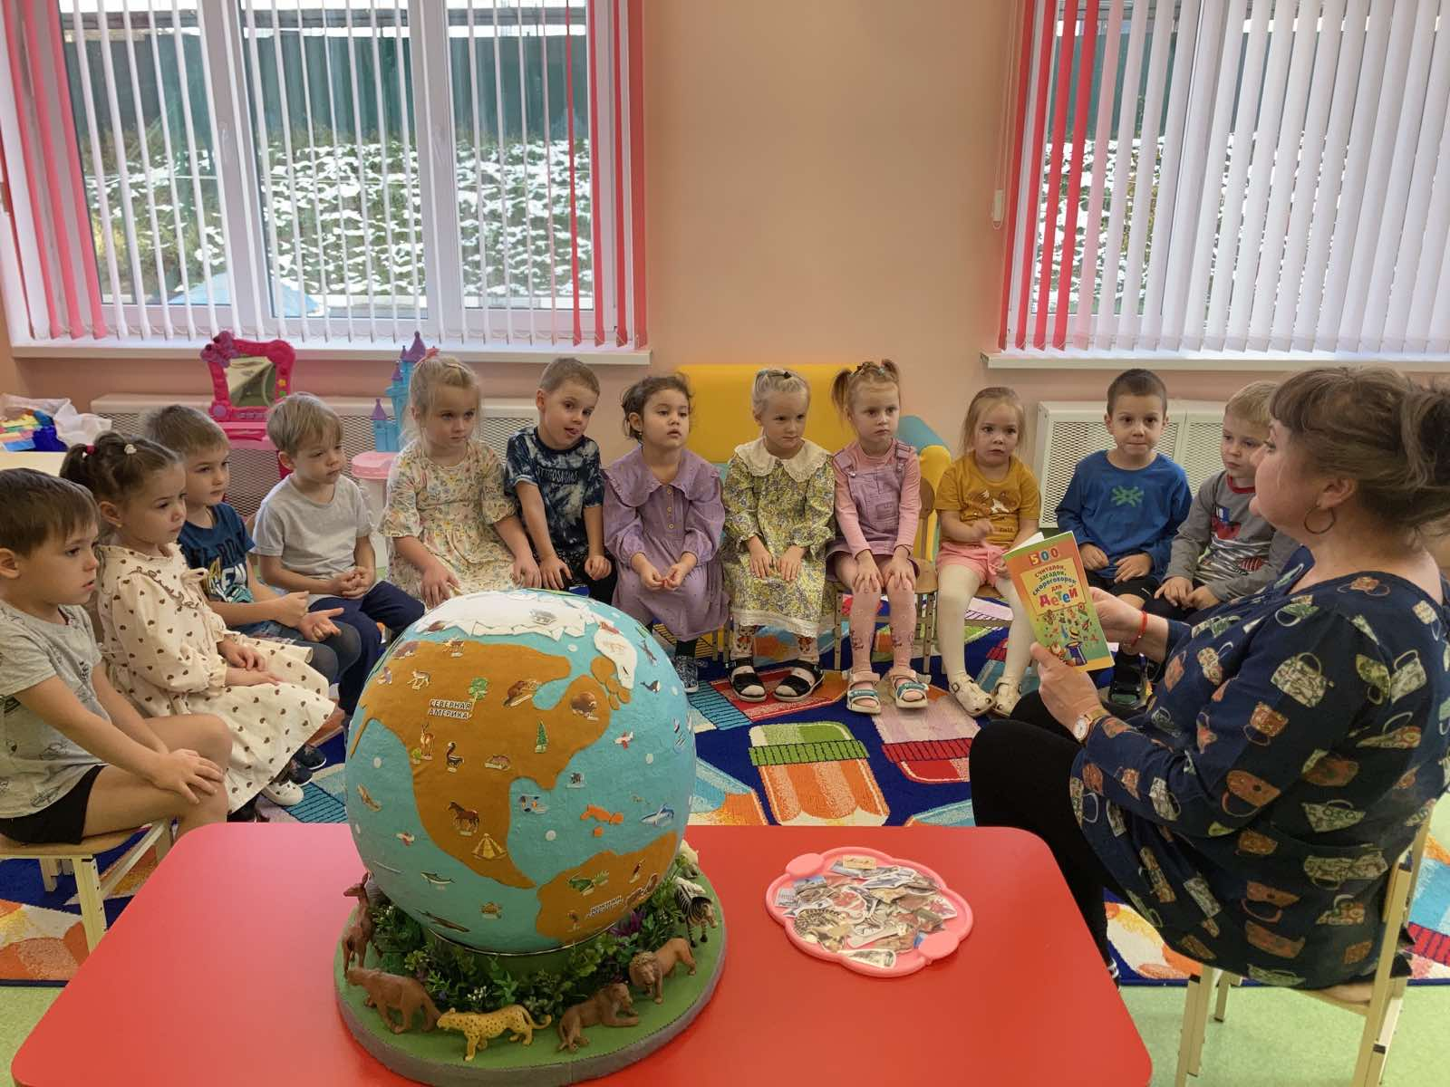
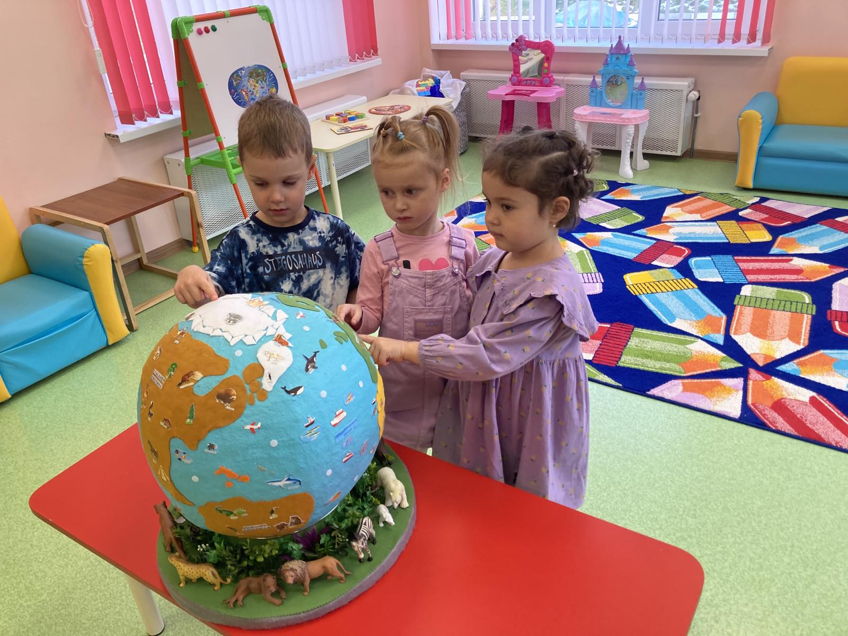
Дидактические игры
(дети знакомятся со всеми океанами и материками нашей планеты, узнают, что такое экватор, полюс и т.д.)

Slide 4
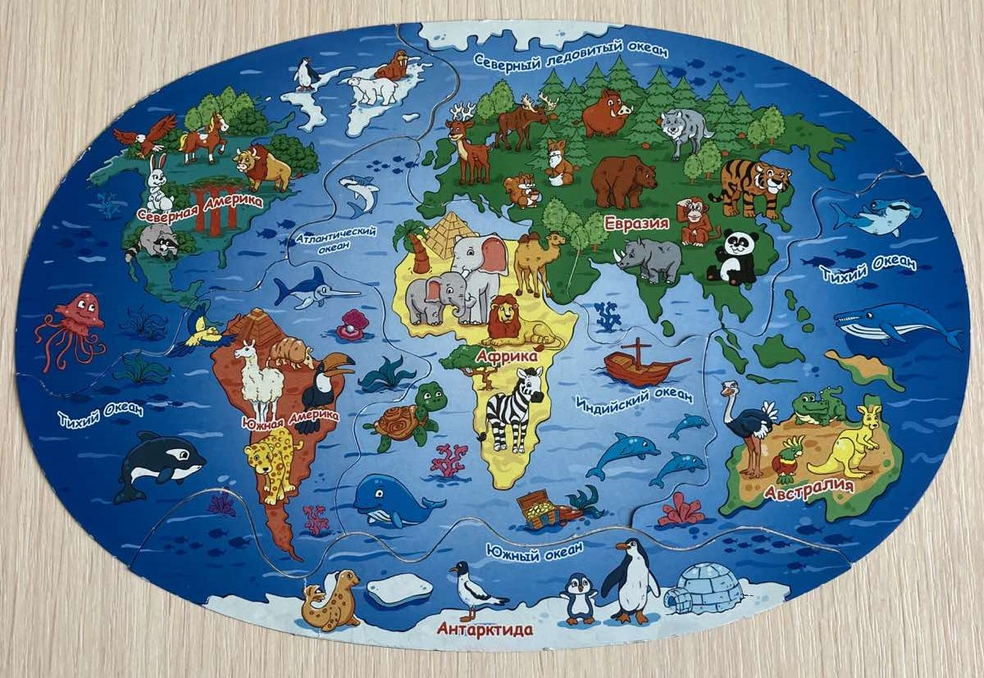
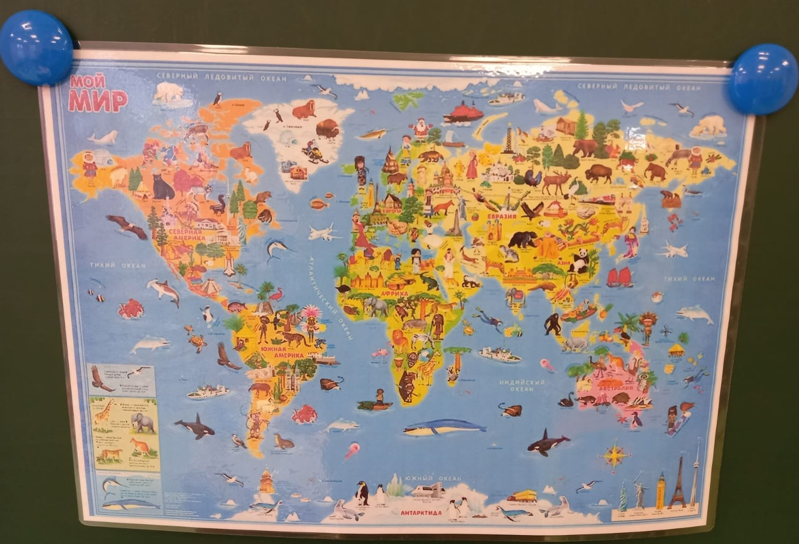
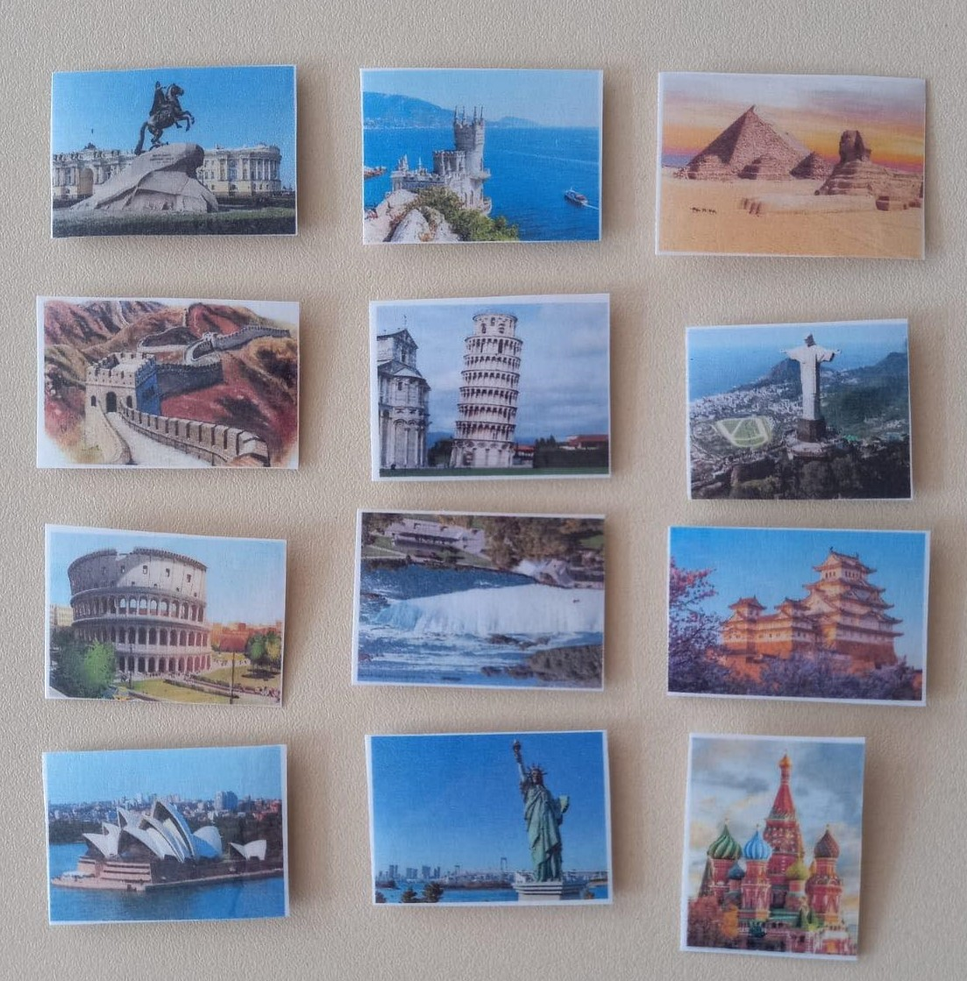

Slide 5
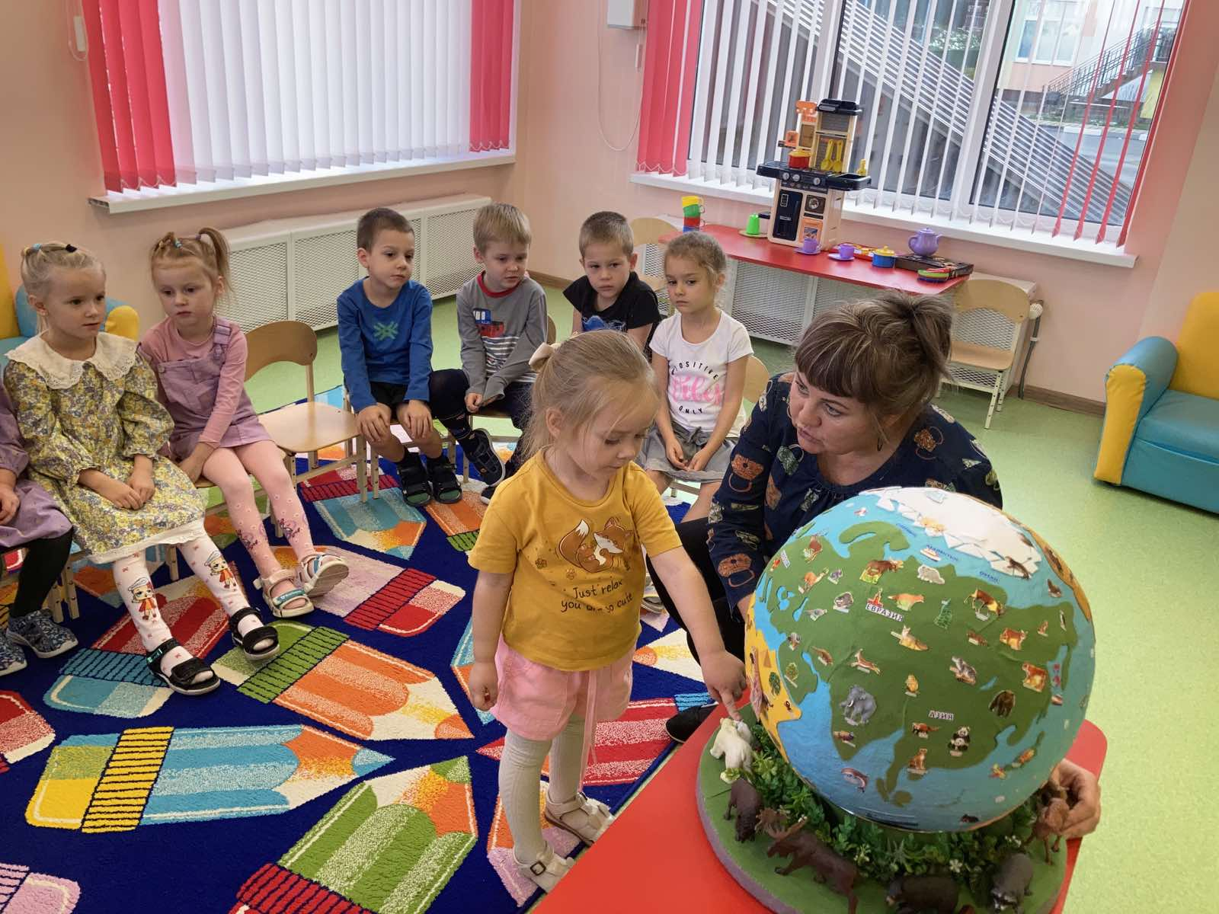
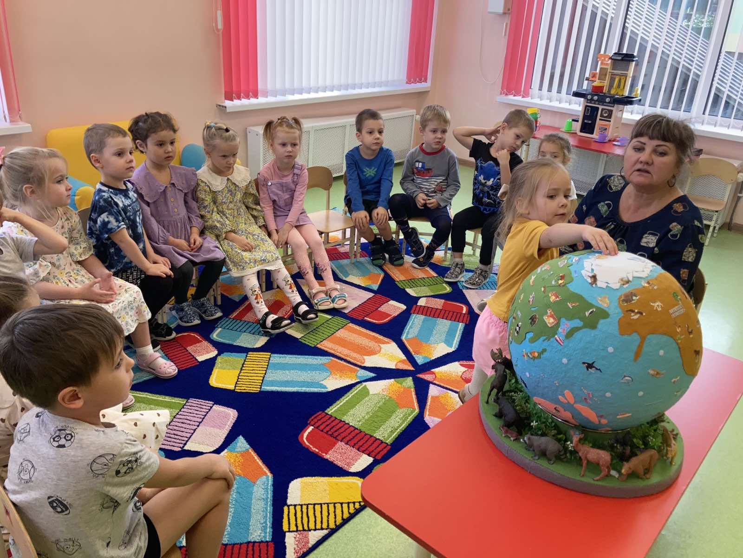
В процессе занятий и игр дети распределяют животных по месту своего обитания: кому нужна вода, кому лес, кому пустыня, кому снег и лед.

Slide 6
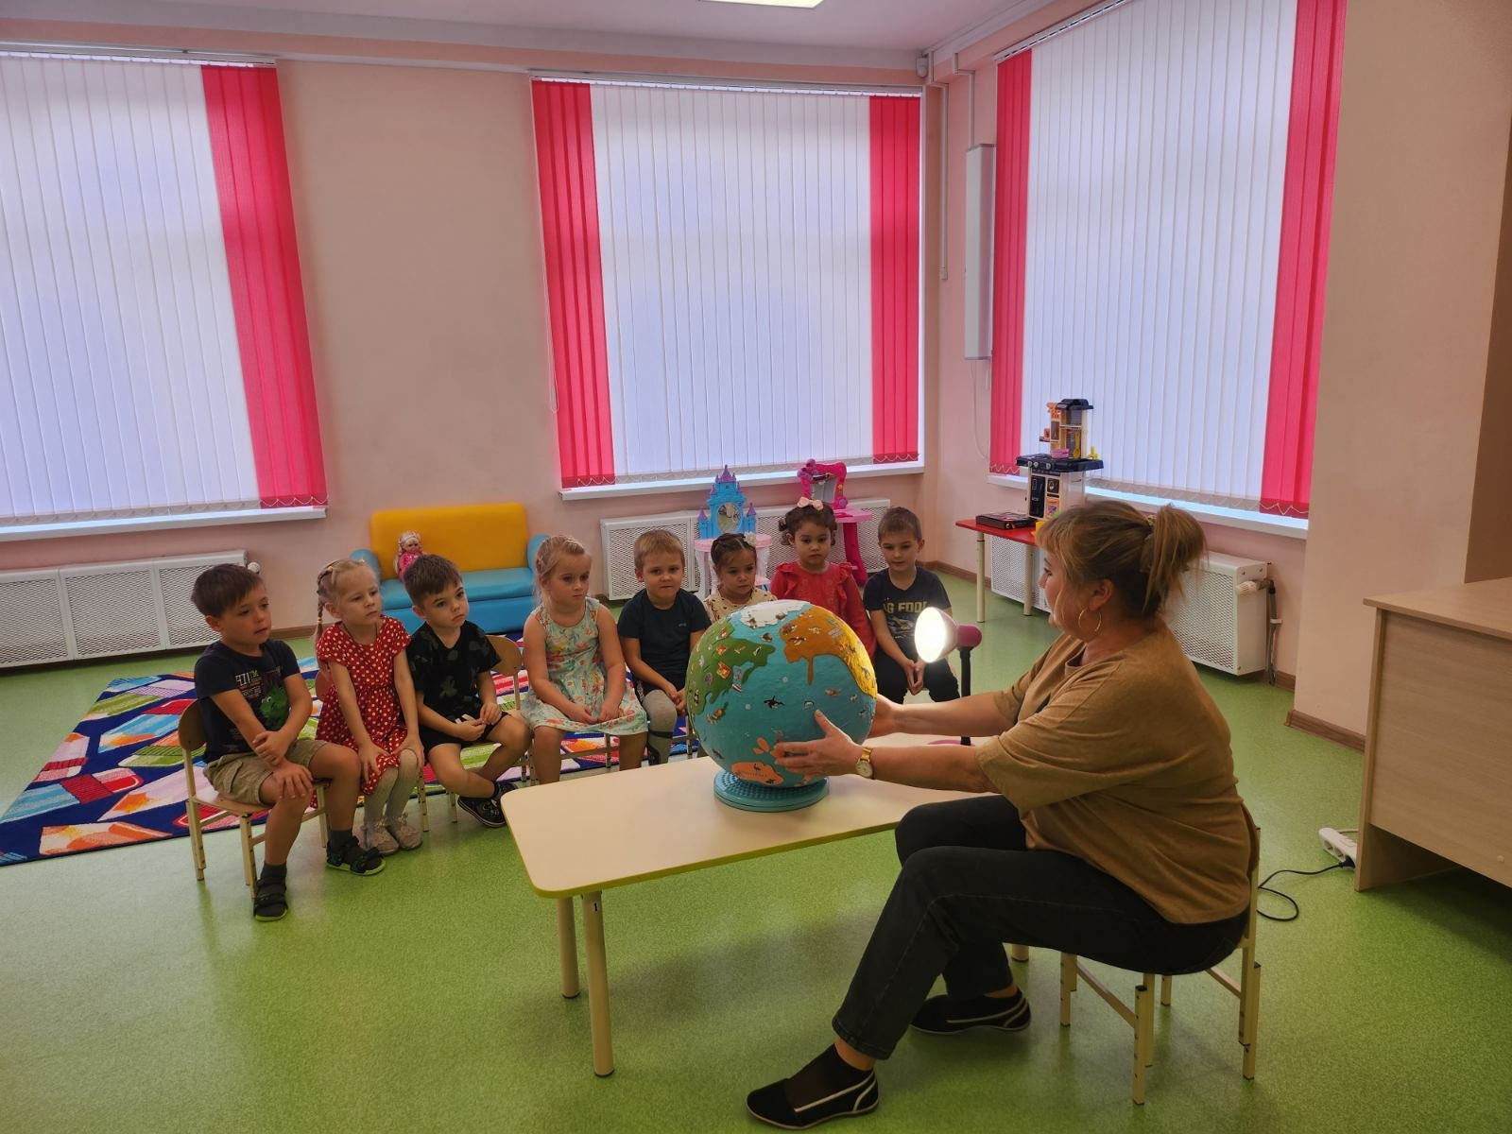
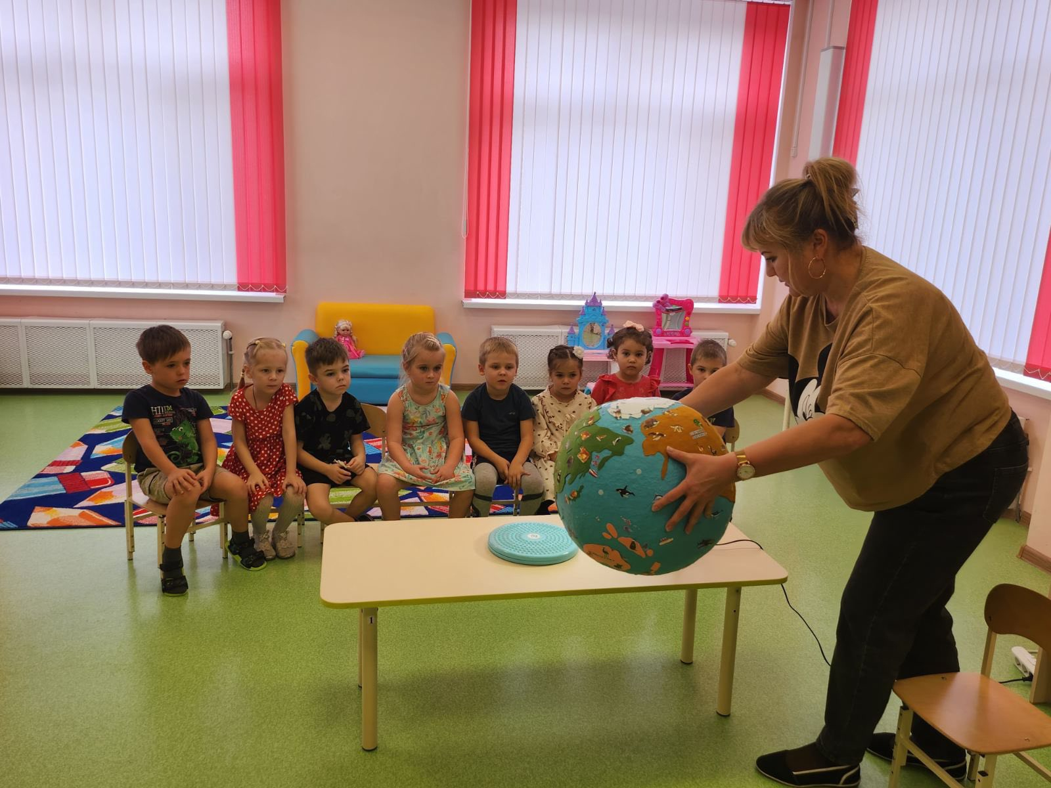
Дидактическая игра : «Вращение Земли»

Slide 7
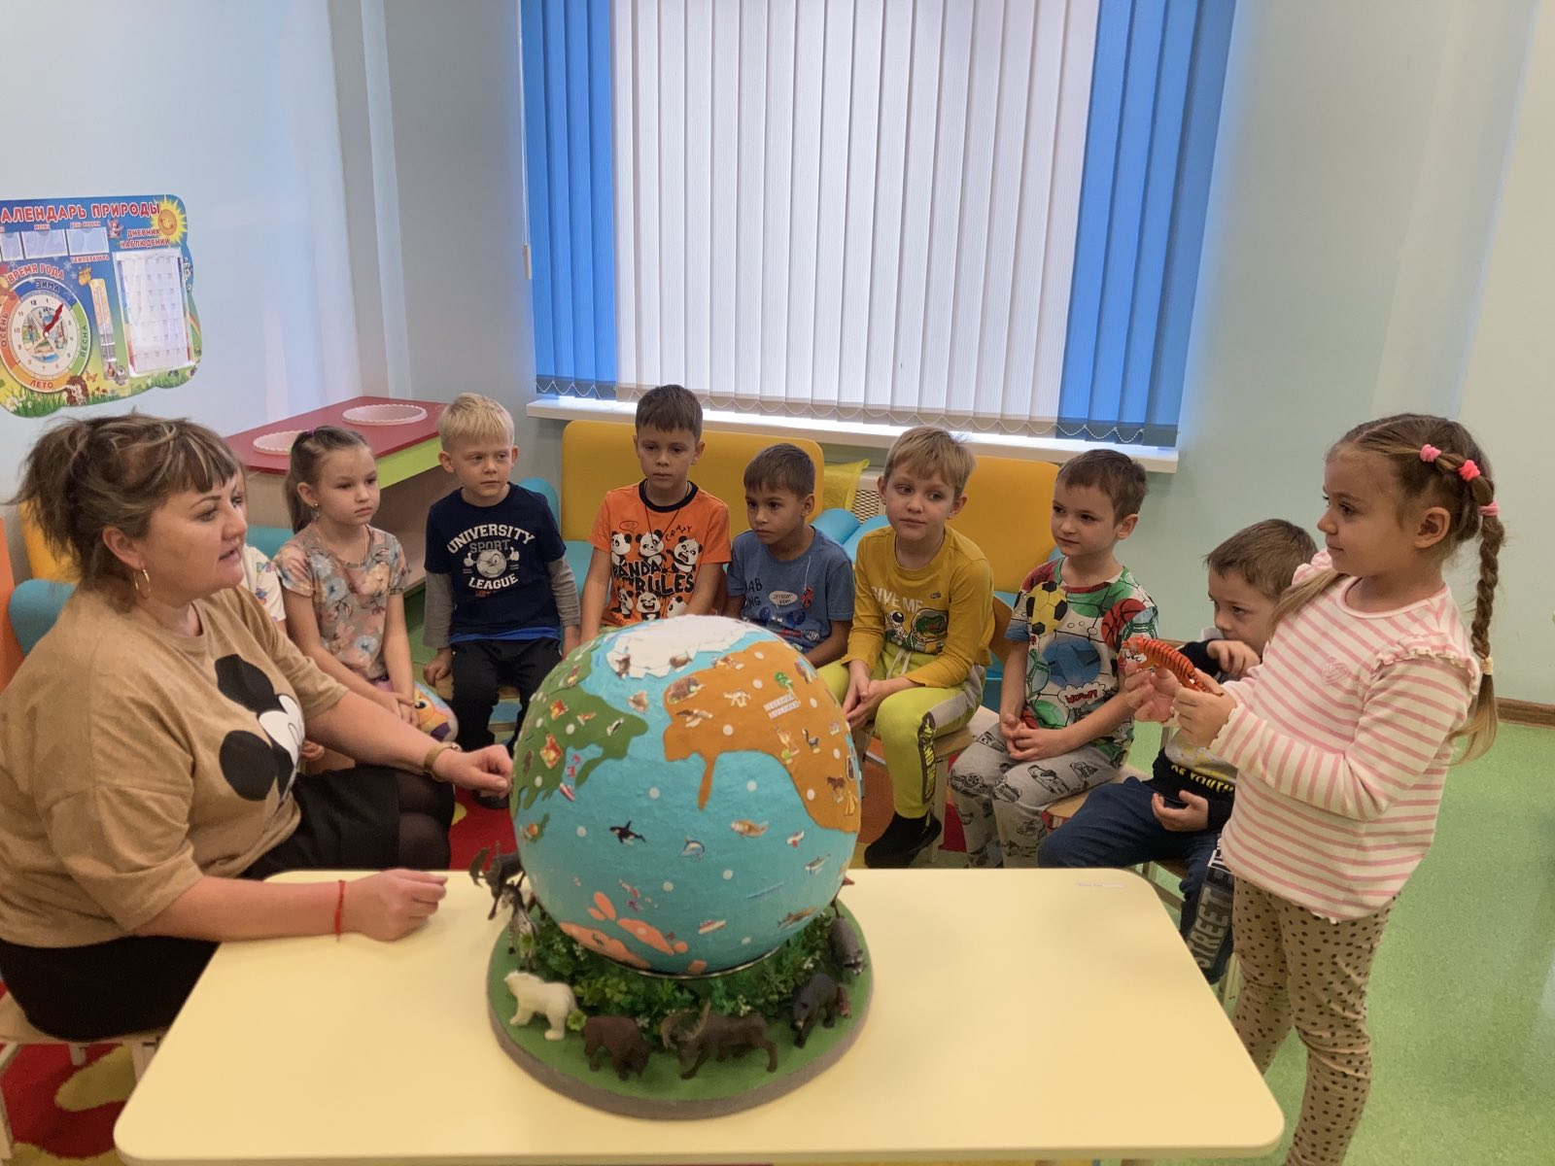
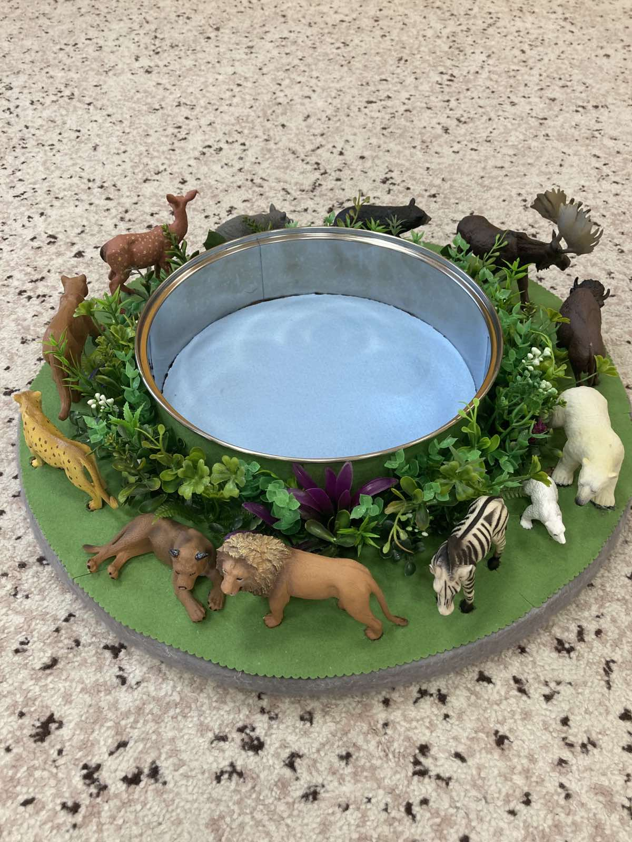
Дидактические игры : «Узнай по описанию», «Опиши животного» и т.д.

Slide 8
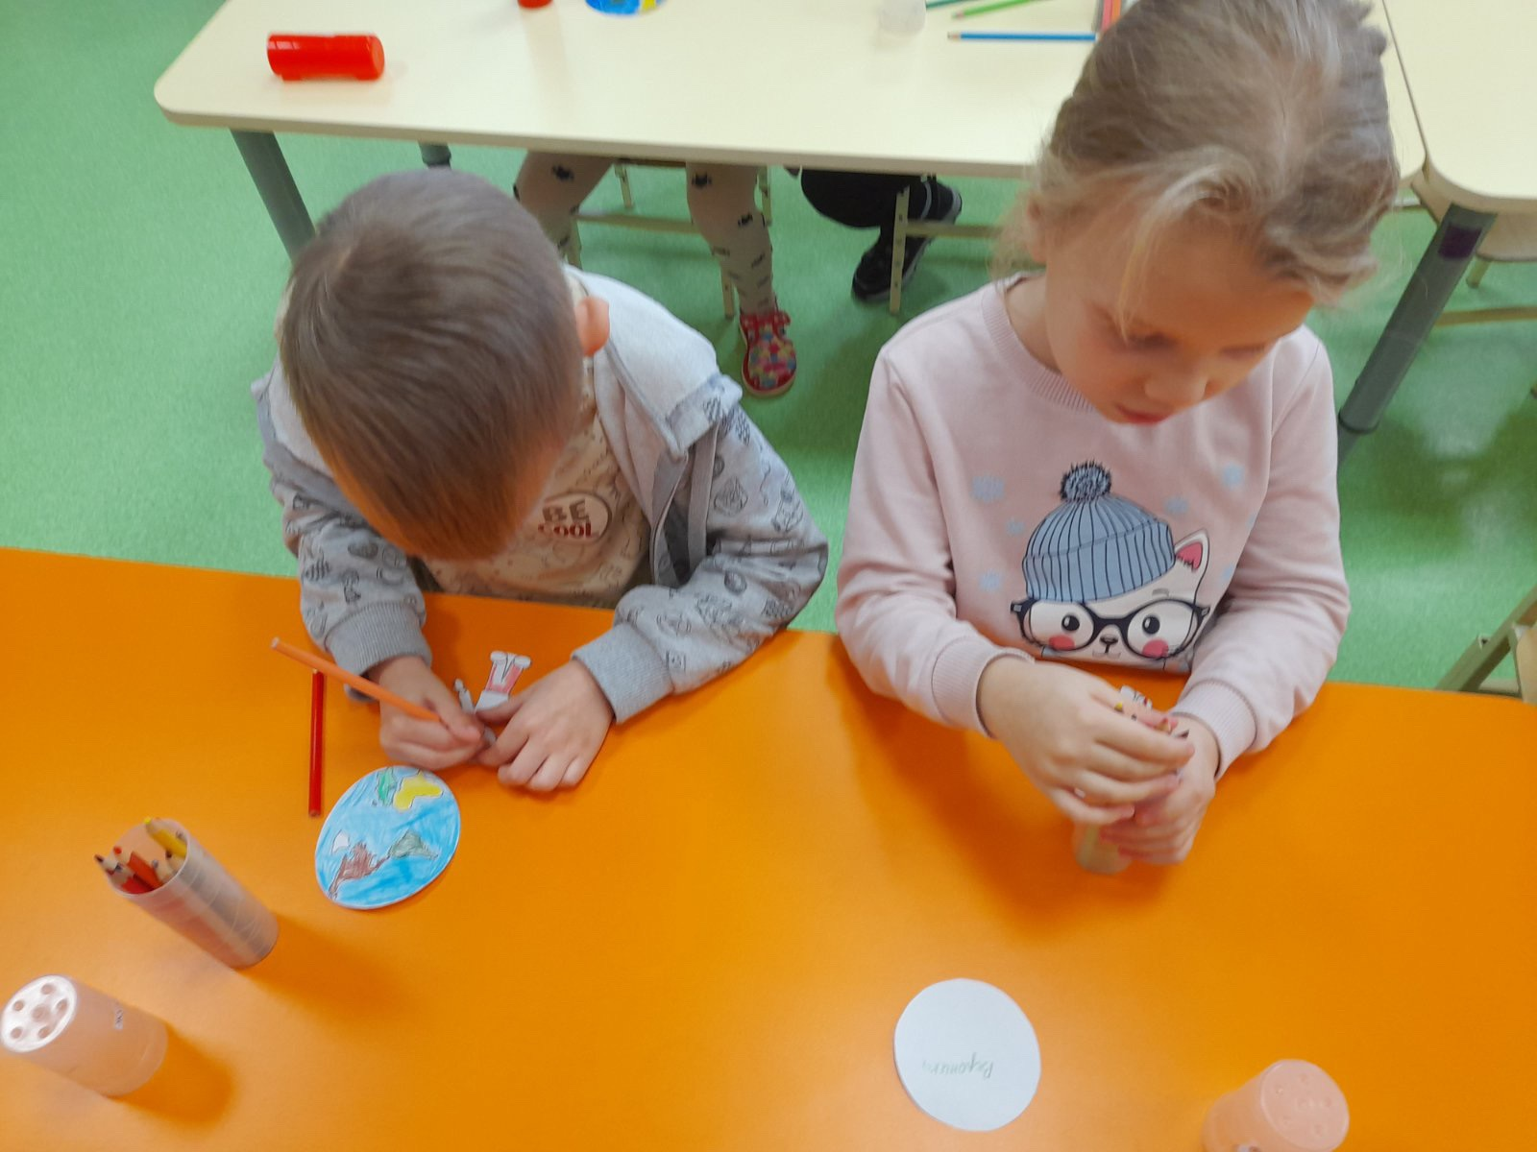
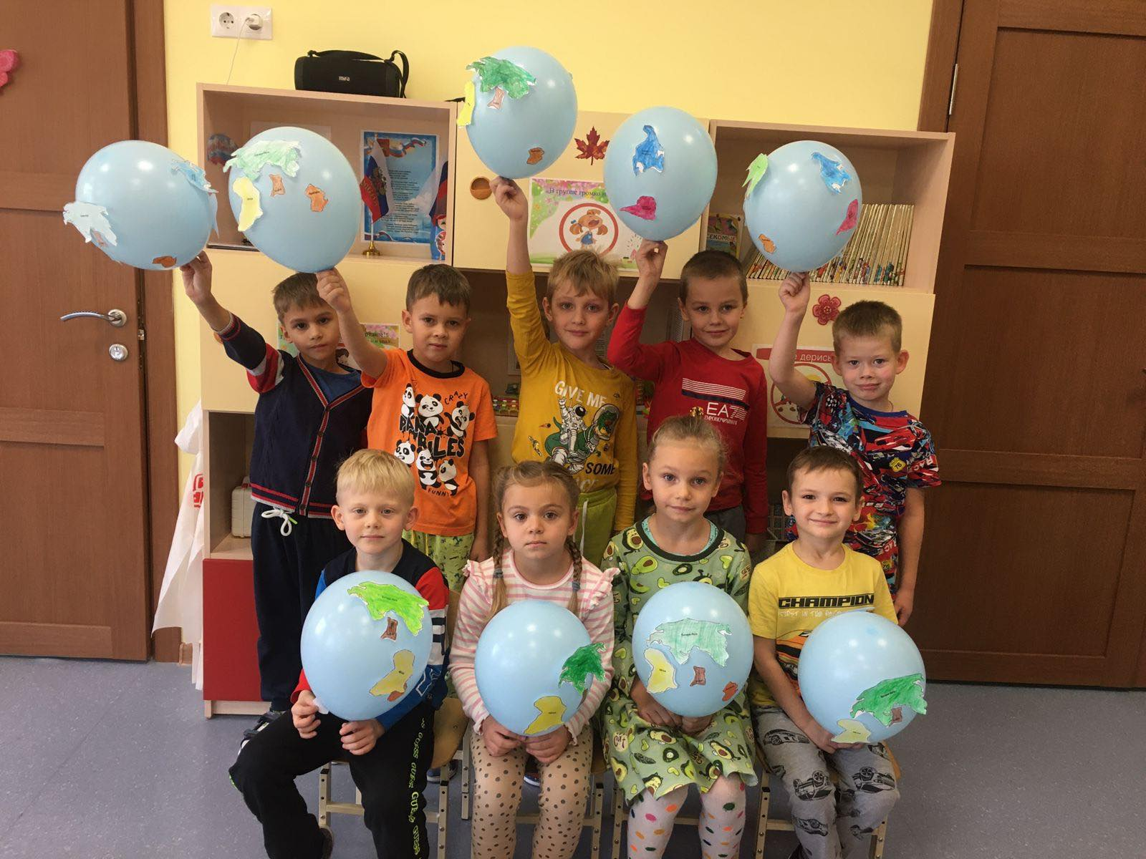
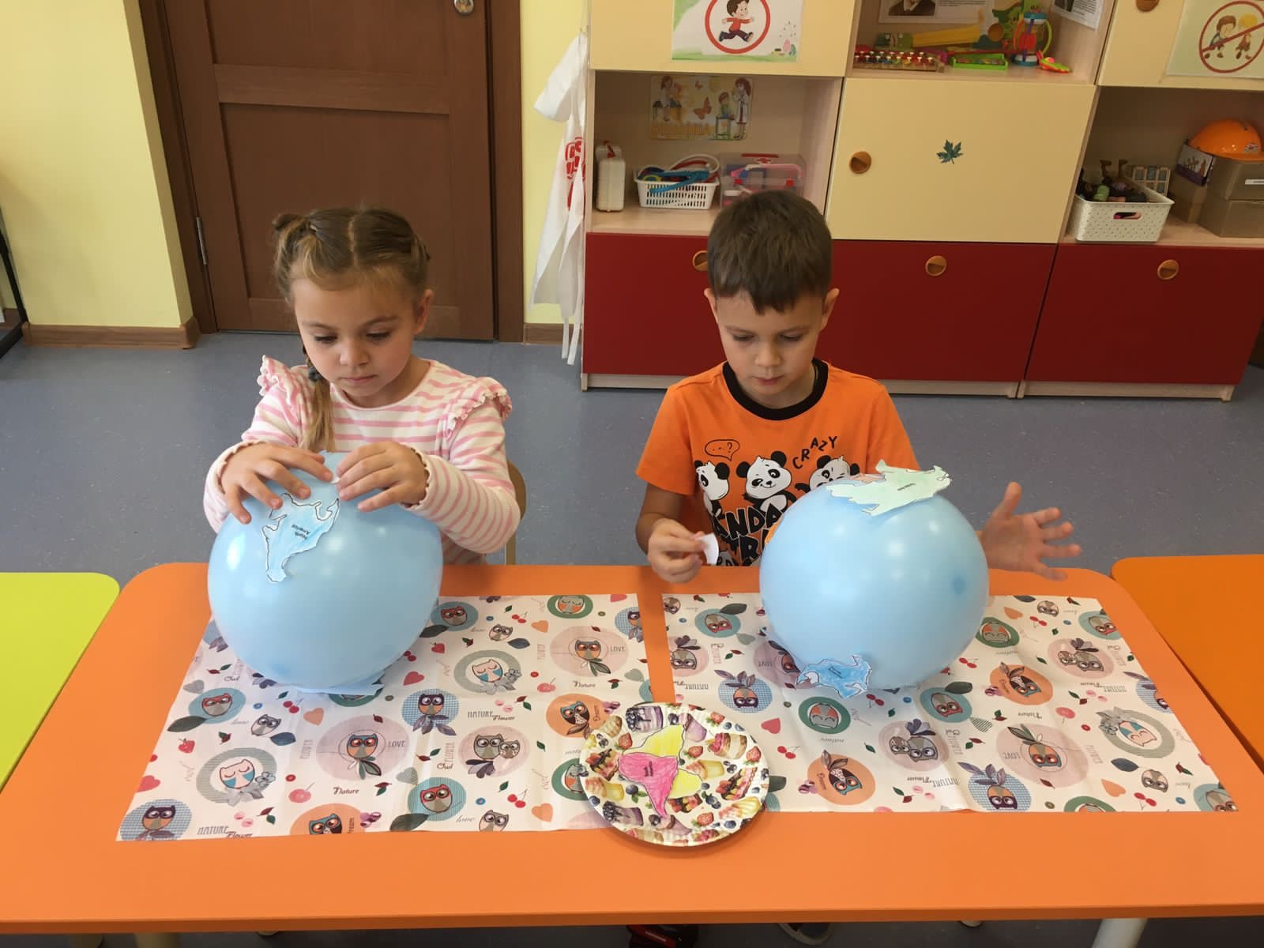
Продуктивная деятельность

Slide 9
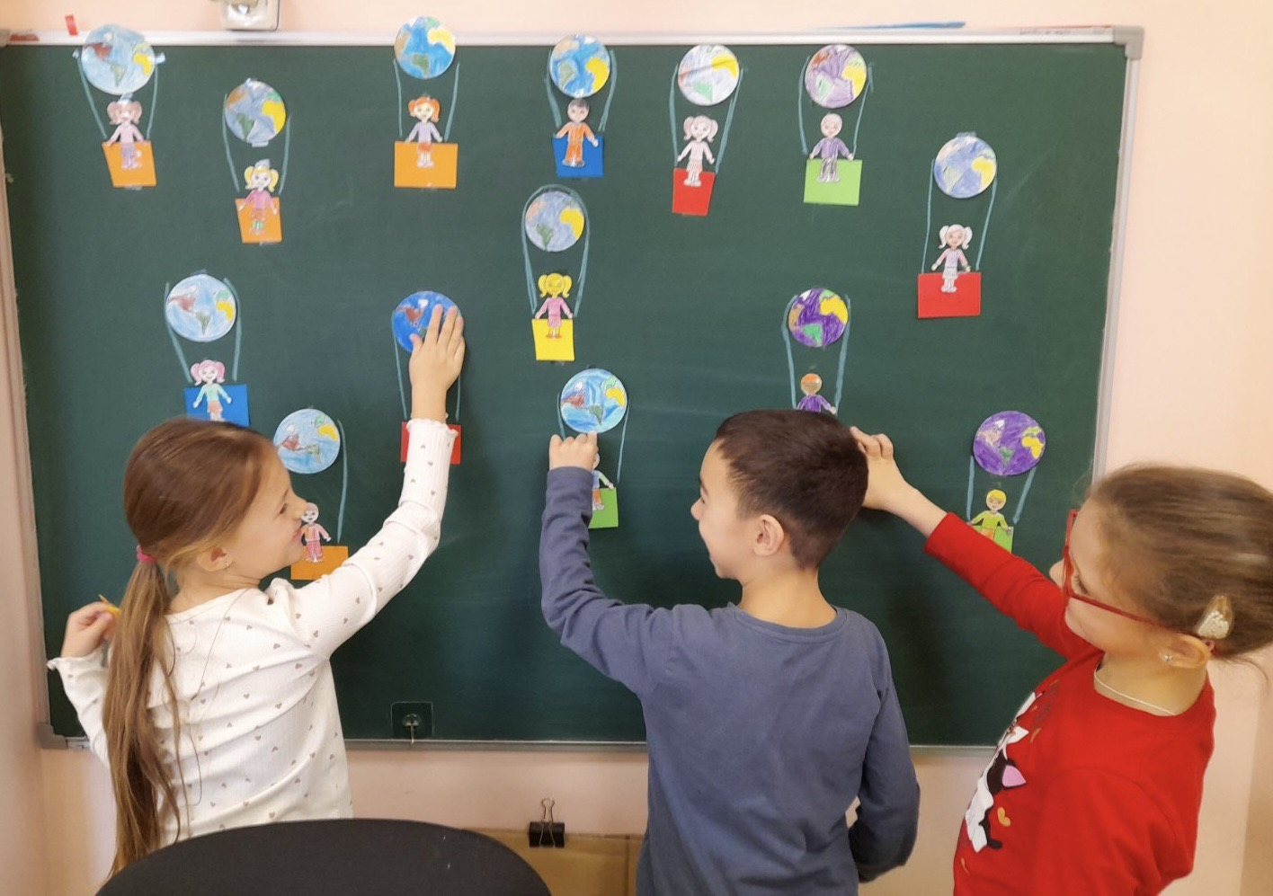
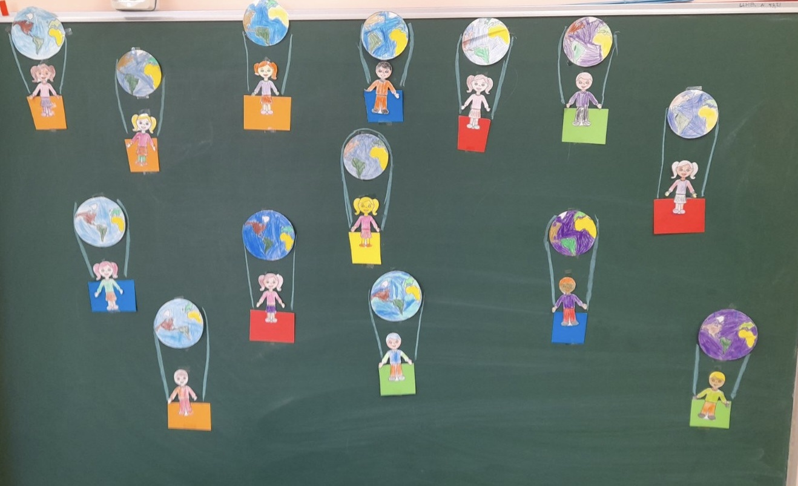

Slide 10
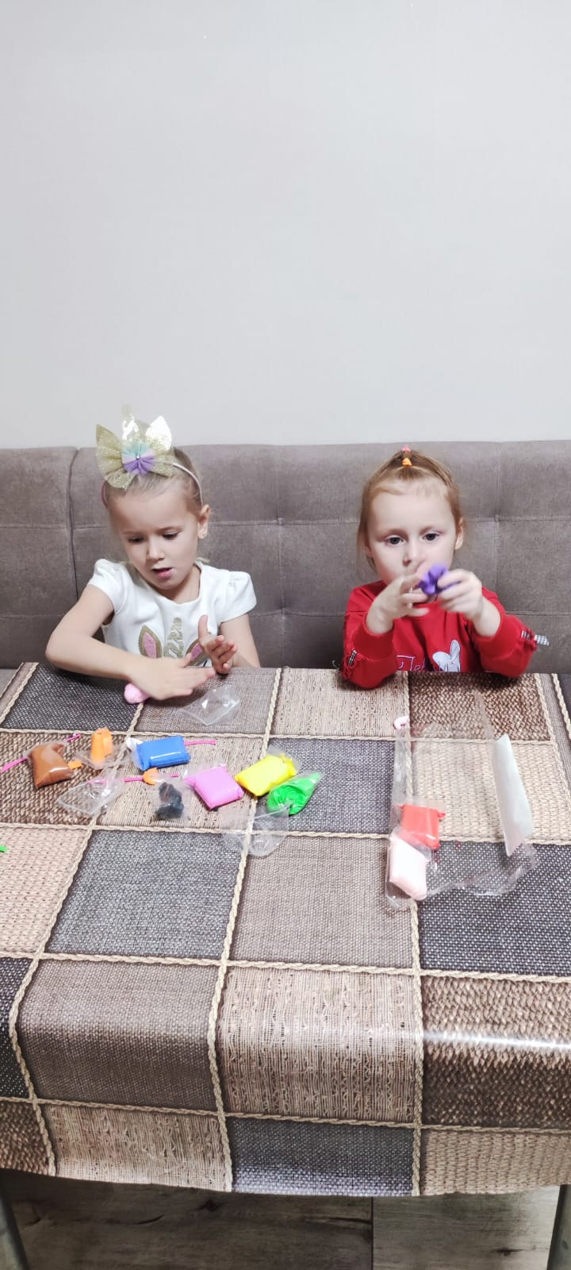
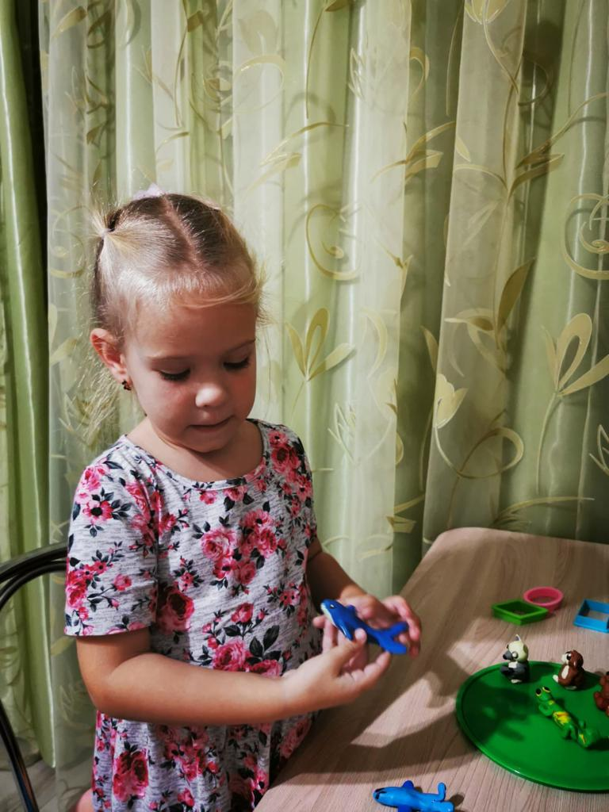
Работа с родителями

Slide 11
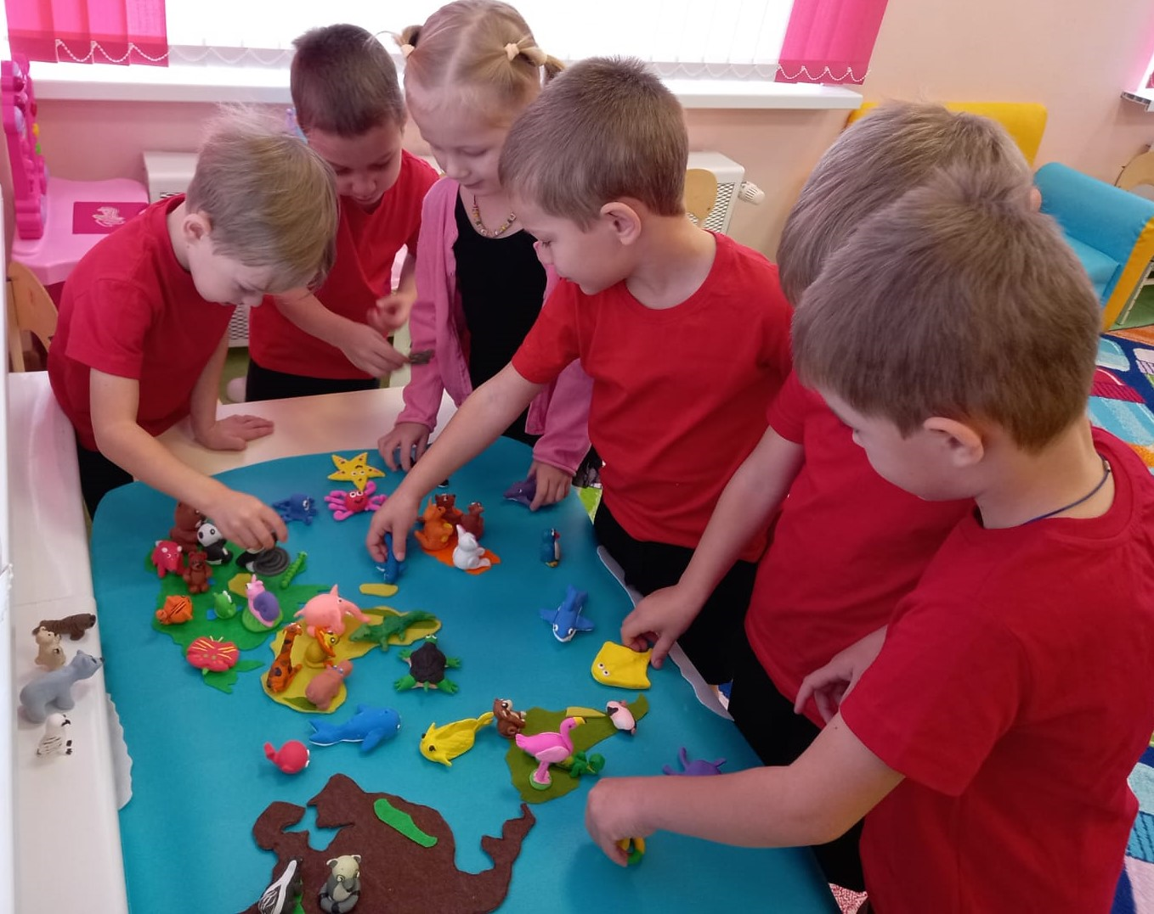
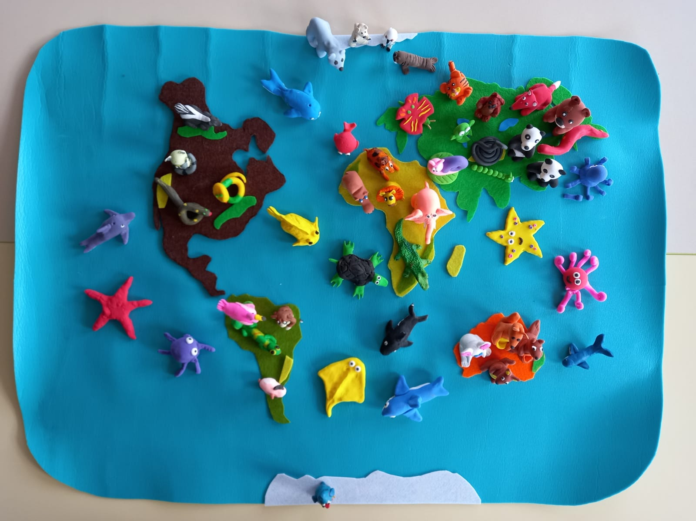
Карта известных обитателей наш планеты.

Slide 12
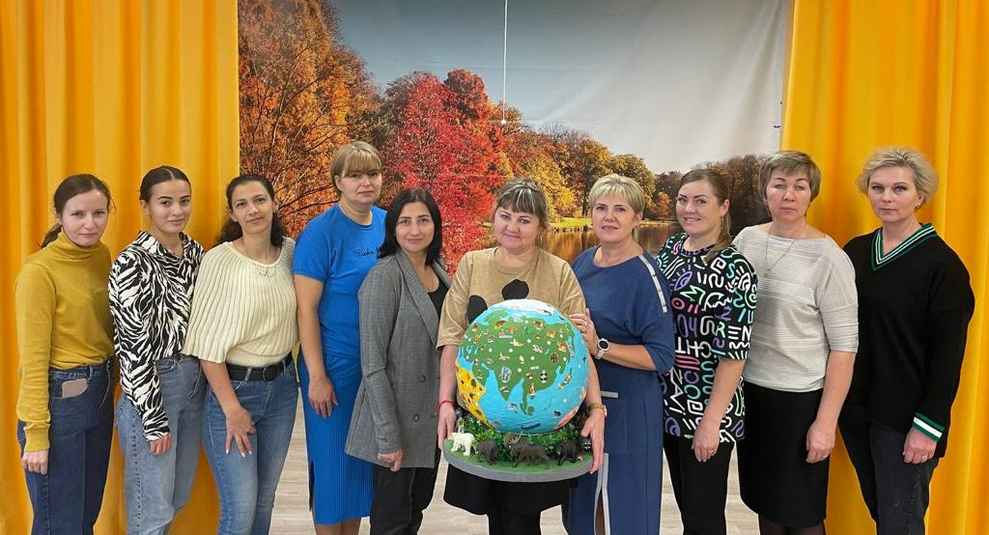
Команда в которой я работаю и развиваюсь.

Slide 13

СПАСИБО ЗА ВНИМАНИЕ !!!

